Slide 1
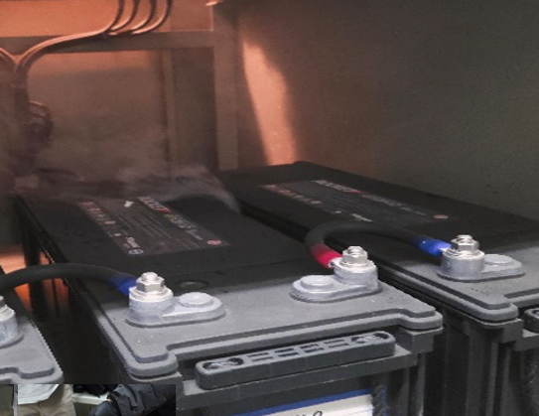
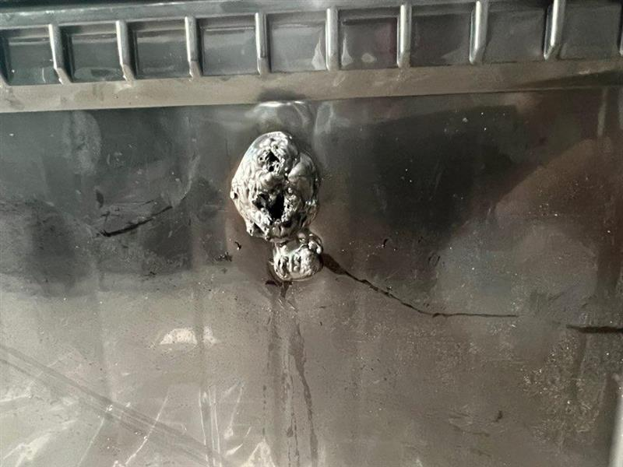
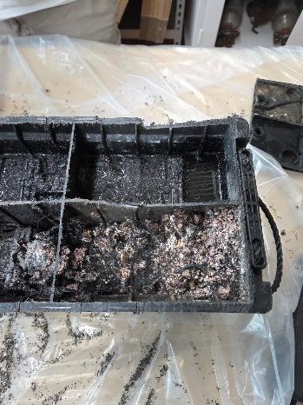
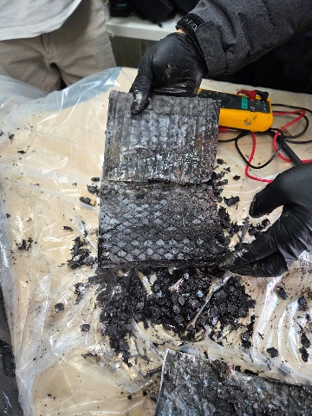
주요문제 발생현황 보고 – 강서소방서 RP120 화재 [2026.03.17]
CS팀
업 체 명 | 강서소방서 (서울 강서구 소재)
담 당 자 | 이 선호 | 연락처 | 010-3203-7370
제 품 명 | RP120 | Lot No | 2021.05.30(KA1E30)
설치수량 | 9 EA | 발생수량 | 1 EA
설치일자 | 2021. 08. 20 | 점검일자 | 2026. 03. 17
사용용도 | 오피스텔 정류기용 | 점 검 자 | CS팀 장 태현 선임 광주 품질팀 하 헌준 파트장, 박 재현 파트장
발생내역 | ● ’26.03.06, 05 : 00 벽산 에어트리움 B4층 기계전기실에서 배터리 경미한 화재 발생 (연기 발생) → 강서 소방서 출동. ● `26.03.11. 15 : 00 경 콜센터로 배터리 화재 관련 문의 접수 (소방서) → 화재발생 원인 분석을 위한 합동 감식 요청 ● 합동 점검 및 현장 해체 분석 진행 → 소방서/광주 품질팀/CS팀
피해내역 | ● 배터리 1EA 소손 / 인적 피해 없음
점검결과 | ● 소방서 출동 당시 배터리에서 1대에서 연기 & 전해액 비산 발생, 전조,카바 부분 용융 발생 확인 → 원인 분석을 위해 배터리 수거 (소방서) ● 배터리는 약 4년 6개월 이상 운용한 노후제품으로 수명 종료 제품임 → RP 제품 기대 수명 : 3 년 (제품 스티커 내용 포함) ● 해체 결과 극판 부식 및 열화가 심하게 진행된 상태이며, 전해액이 감소한 상태임을 확인 함
판정내용 | ● 수명 종료에 의한 극판 부식, 열화 & 전해액 감소에 따른 고열 발생으로 부분적 전조,카바 용융 현상 발생
요구사항 | ● 화재 원인 분석 결과 요청
조치사항 | ● 제품 해체 분석 결과서 발송 예정 (품질팀)
연기 발생
전조 측면 용융
전해액 감소
극판 부식

Slide 2

현장점검결과 PL 위험성 의견
1. 강서소방서 화재 - [2026.03.17]
소비자성향 | 사건수준의견 | 종합의견
수용적 | 당해물건 | A-1 | 종결
※PL 위험성 의견 분류표

